Slide 1
Принципы защиты информации
Подготовила ученица 11 «А» класса Кадралинова А.С.
Павлодар 2014 г

Slide 2
Актуальность
Практически любой пользователь персонального компьютера сталкивается с проблемой потери информации. Угрозу для информации могут представлять вредоносные компьютерные программы (вирусы), сбои в работе программного обеспечения, ошибки самого пользователя, перебои с электроэнергией и т.п. факторы. Поэтому необходимо знать принципы систем защиты информации.

Slide 3
Содержание
1 Информация
2 Цели защиты информации
3 Принципы защиты информации
3.1 Принцип обоснованности доступа
3.2 Принцип достаточной глубины контроля доступа
3.3 Принцип разграничения потоков информации
3.4 Принцип чистоты повторно используемых ресурсов
3.5 Принцип персональной ответственности
3.6 Принцип целостности средств защиты
4 Основные методы защиты информации

Slide 4
Информация
Информация – это любые сведения, принимаемые и передаваемые, сохраняемые различными источниками.

Slide 5
Цели защиты информации
1. Соблюдение конфиденциальности информации
2. Предотвращение несанкционированного доступа к информации и (или) передачи её лицам, не имеющим права на доступ к такой информации
3. Предотвращение несанкционированных действий по уничтожению, модификации, копированию, блокированию и предоставлению информации, а также иных неправомерных действий в отношении такой информации
4. Недопущение воздействия на технические средства обработки информации, в результате которого нарушается их функционирование

Slide 6
Принципы защиты информации
При создании программно-аппаратных систем защиты информации разработчики руководствуются основными принципами, установленными действующими государственными законами и нормативными документами по информационной безопасности.

Slide 7
Принцип обоснованности доступа
Данный принцип заключается в обязательном выполнении 2-х основных условий:
пользователь должен иметь достаточную "форму допуска" для доступа к информации данного уровня конфиденциальности - грифа секретности;
пользователю необходим доступ к данной информации для выполнения его производственных функций.

Slide 8
Принцип достаточной глубины контроля доступа
Средства защиты информации должны включать механизмы контроля доступа ко всем видам информационных и программных ресурсов автоматизированных систем, которые в соответствии с принципом обоснованности доступа следует разделять между пользователями.

Slide 9
Принцип разграничения потоков информации
Для предупреждения нарушения безопасности информации, которое, например, может иметь место при записи секретной информации на несекретные носители и в несекретные файлы, её передаче программам и процессам, не предназначенным для обработки секретной информации, а также при передаче секретной информации по незащищённым каналам и линиям связи, необходимо осуществлять соответствующее разграничение потоков информации.

Slide 10
Принцип чистоты повторно используемых ресурсов
Данный принцип заключается в очистке ресурсов, содержащих конфиденциальную информацию, при их удалении или освобождении пользователем до перераспределения этих ресурсов другим пользователям.

Slide 11
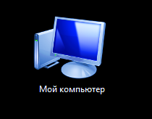
Принцип персональной ответственности
Каждый пользователь должен нести персональную ответственность за свою деятельность в системе, включая любые операции с конфиденциальной информацией и возможнее нарушения её защиты, т.е. какие-либо случайные или умышленные действия, которые приводят или могут привести к несанкционированному ознакомлению с конфиденциальной информацией , её искажению или уничтожению, или делают такую информацию недоступной для законных пользователей.

Slide 12
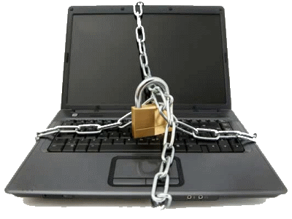
Принцип целостности средств защиты
Данный принцип подразумевает, что средства защиты информации в автоматизированных системах должны точно выполнять свои функции в соответствии с перечисленными принципами и быть изолированными от пользователей, а для своего сопровождения должна включать специальный защищённый интерфейс для средств контроля, сигнализации о попытках нарушения защиты информации и воздействия на процессы в системе.

Slide 13
Основные методы защиты информации
криптографическая защита различной степени конфиденциальности при передаче информации;
управление информационными потоками, как в локальной сети, так и при передаче каналами связи на различные расстояния;
применение механизмов учёта попыток доступа извне, событий в информационной системе и печатаемых документов;
обеспечение целостности программного обеспечения и информации;
внедрение средств восстановления современной защиты информации;
осуществление физической охраны и учёта техники и магнитных носителей;
создание специальных служб информационной безопасности.

Slide 14
Благодарю за внимание!

